Slide 1






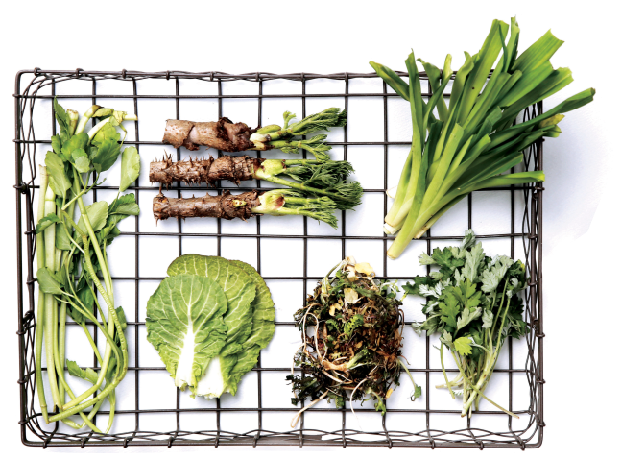


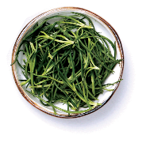
봄나물 활용한
오늘의 식단
I 봄나물비빔밥
I 깍두기
I 감자맑은국
I 요구르트
I 닭장각구이/간장소스
I 한라봉
두릅
풋마늘
쑥
미나리
봄동
달래
겨울동안 잃은
입맛 되찾기!
#비타민C #단백질 #칼슘 #철분
많이 들어있어요~
출처: 미리캔버스, 네이버

